Slide 1
変光現象で探る活動銀河核の構造と放射機構
グローバルな宇宙天文観測 2012年2月20日 於国立天文台
東京大学天文学教育研究センター
峰崎 岳夫

Slide 2
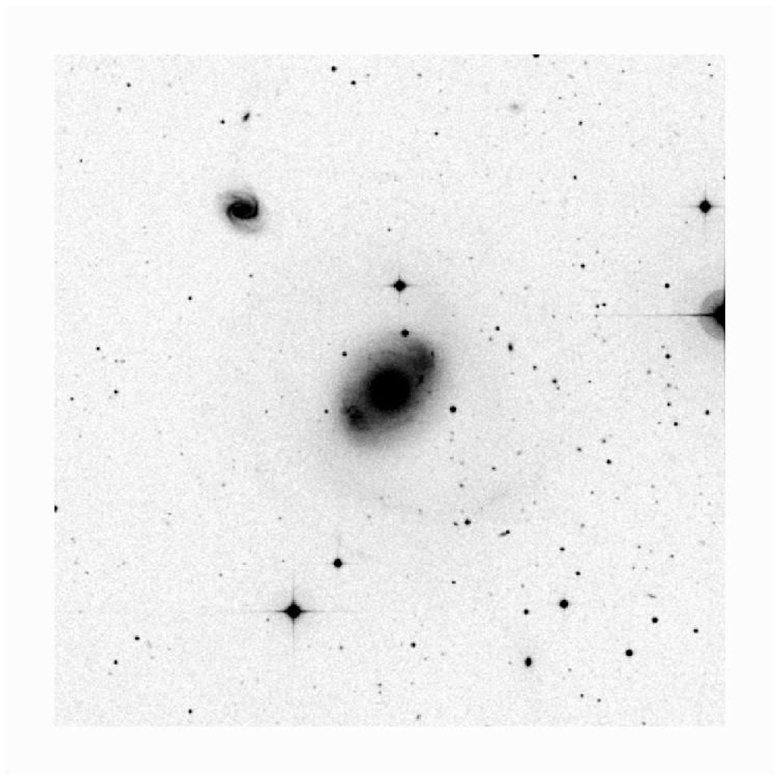
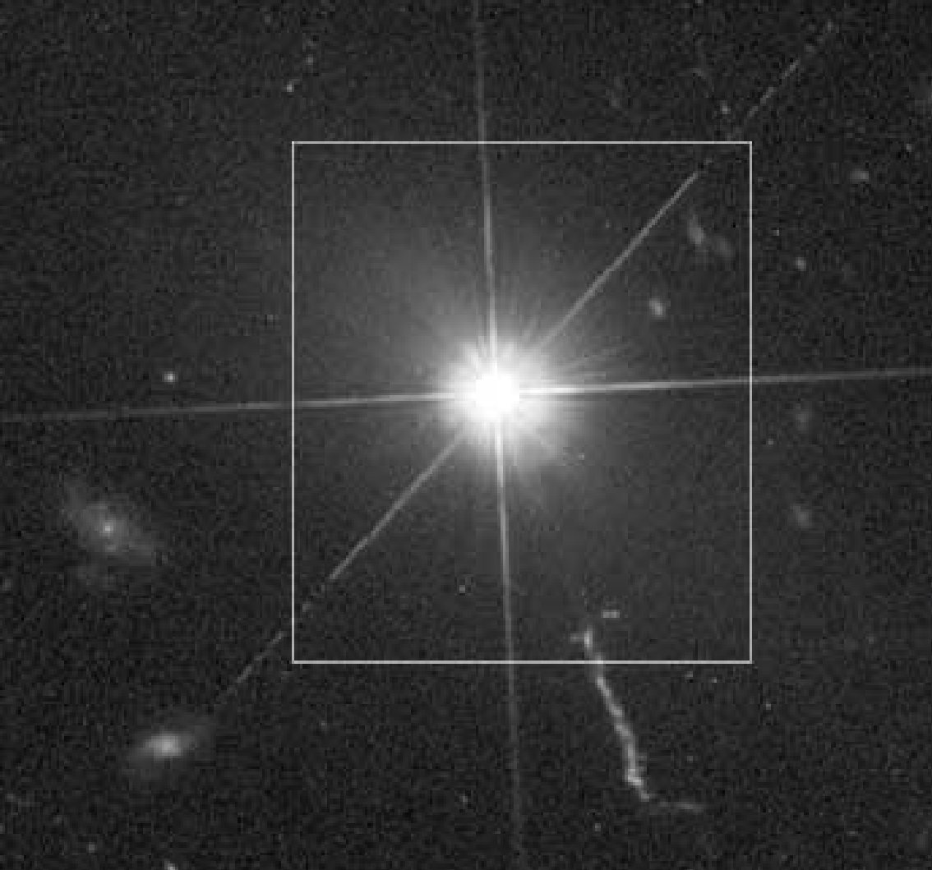
活動銀河核(Active Galactic Nuclei)
活動性
L_{bol}〜10⁸⁻¹⁴ L_{sun}
X線、UV、可視光、赤外線、電波
電離ガス輝線; γ線、ニュートリノ
フラックスの時間変動（変光）
ブラックホールパラダイム
M_{BH}〜10⁵⁻¹⁰ M_{sun}; 降着円盤
銀河ーAGN 共進化
M_{BH}-σ＊, M_{BH}-M_{bulge} 関係
銀河及びBHの合体成長
NGC 4151 (Seyfert 1 galaxy)
3C273(QSO; WFPC2)

Slide 3
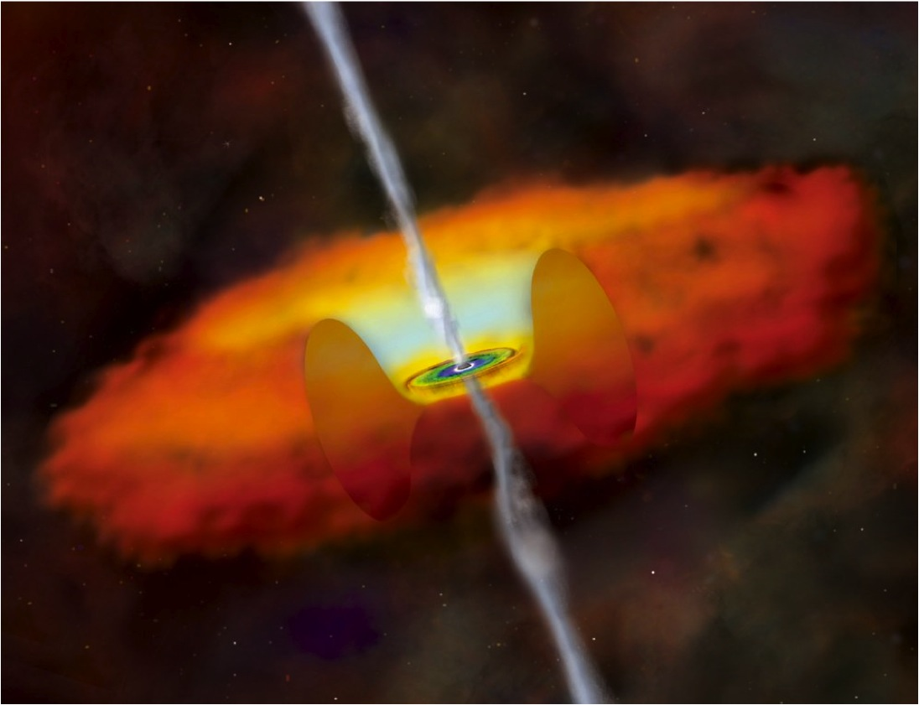
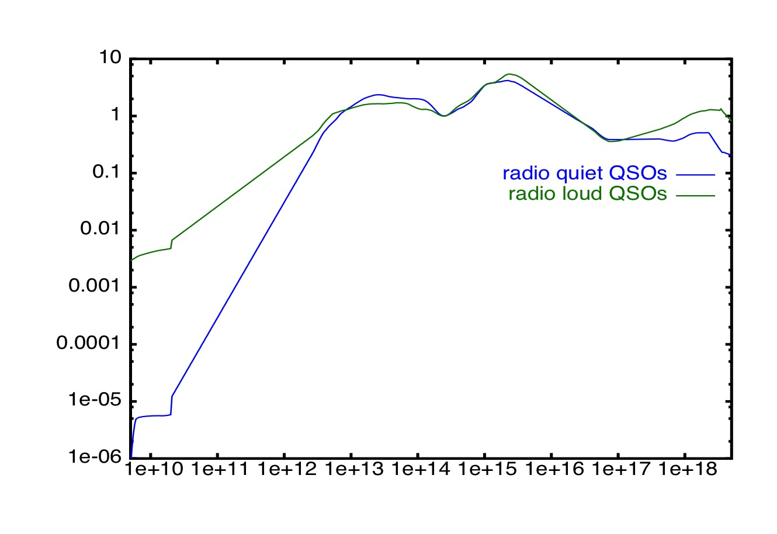
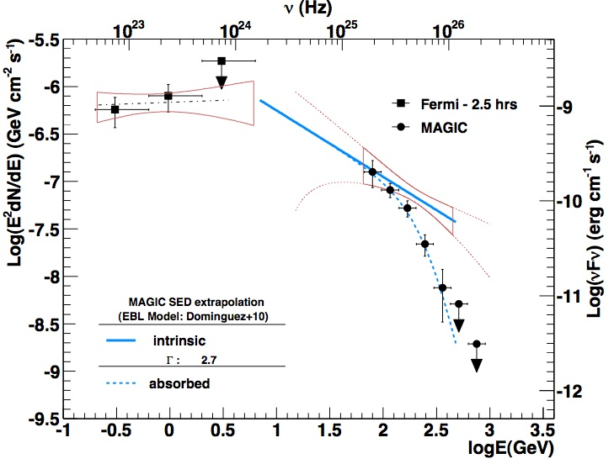
AGN の構造とスペクトル
ジェット
ダスト
トーラス
X線放射領域
降着円盤
ガンマ線
ニュートリノ
BLR
ブラックホール
多温度黒体放射の重ね合わせ
フラックス
X線
放射領域
可視光
紫外線
赤外線
電波
周波数
PKS 1222+21(Aleksic+11)
活動銀河核のスペクトル
明るさ
電波の強い活動銀河核
電波の弱い活動銀河核
赤外線
紫外線
可視光
電波
Notes:
ジェットと interstellar とのショックからもニュートリノが放射される

Slide 4
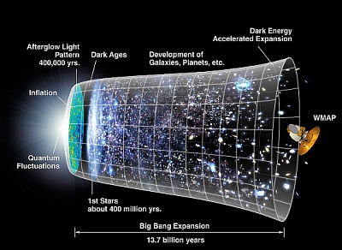
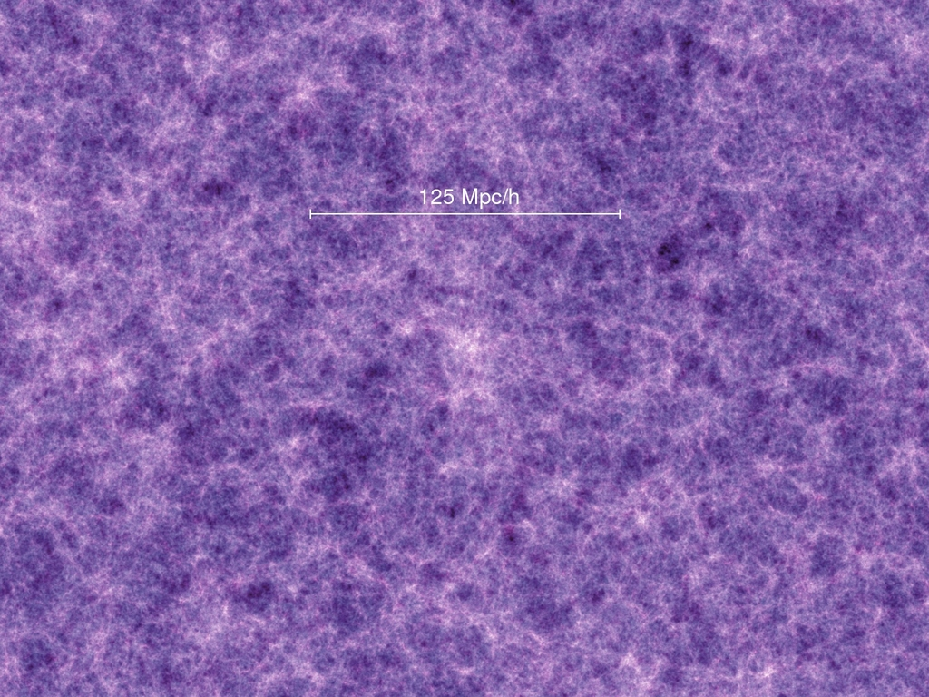
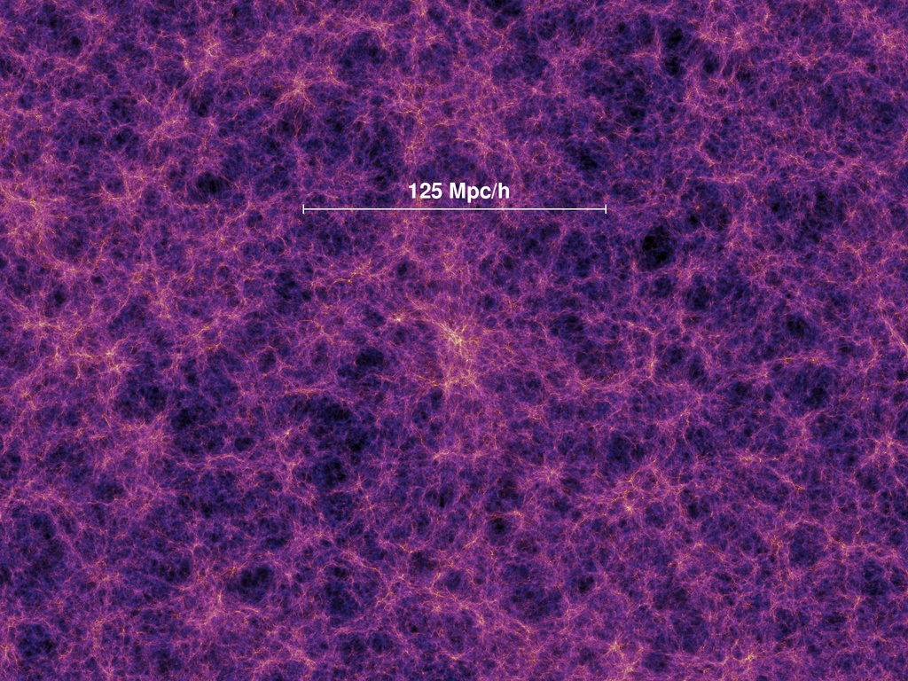
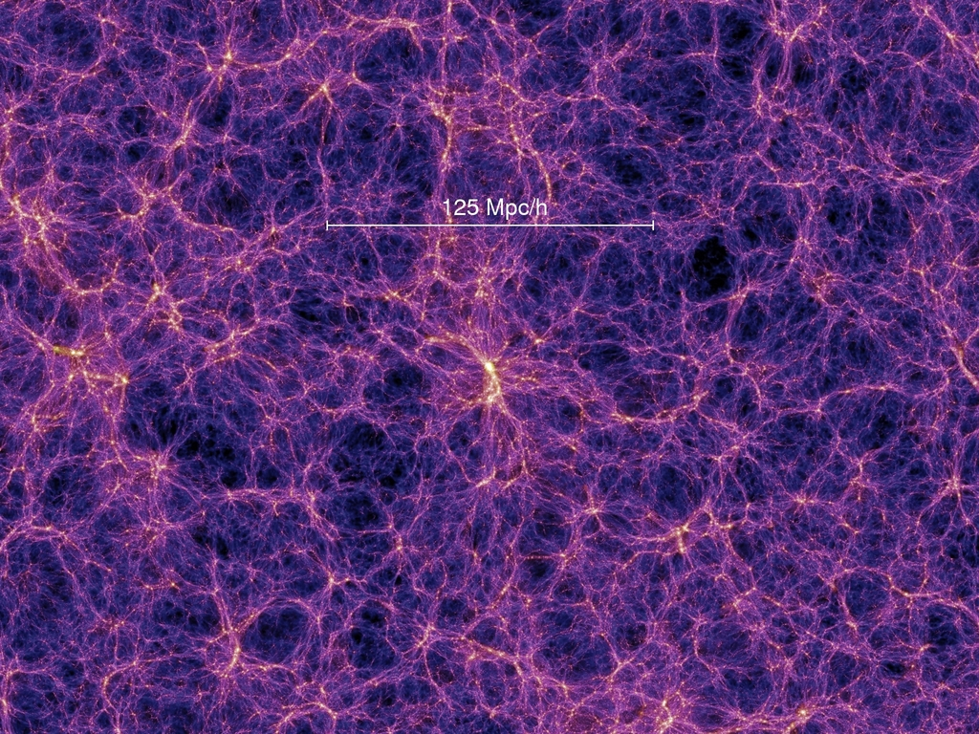
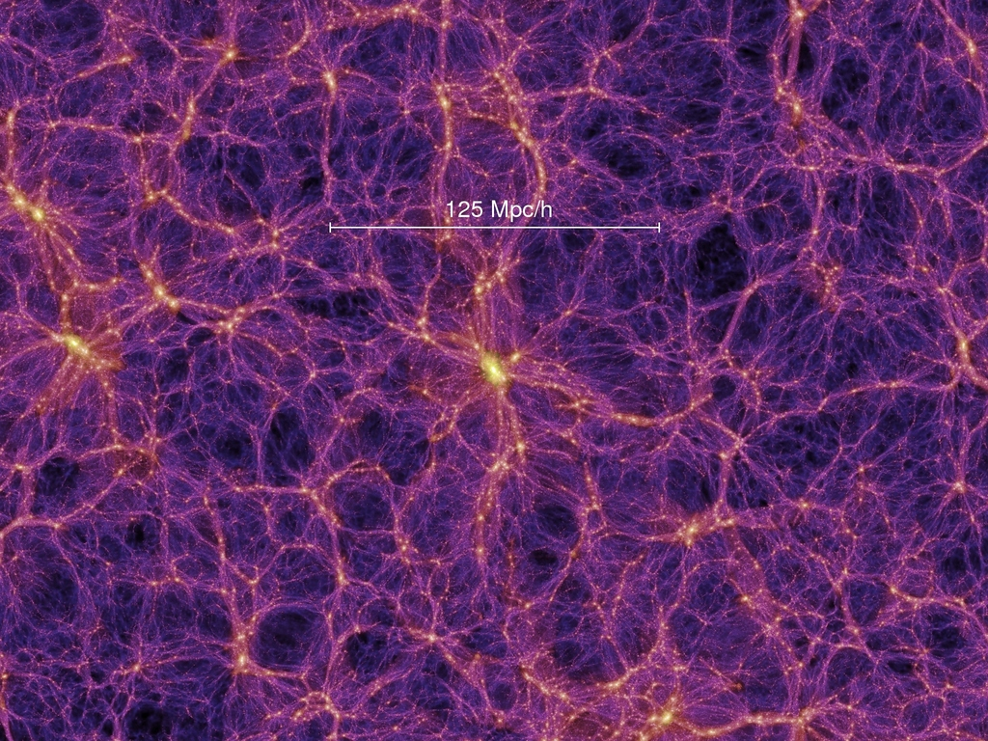
ブラックホールの合体成長
宇宙の階層的構造形成
WMAP
z=18.3
z=5.7
z=1.4
The millennium simulation(MPA)
z=0
活動銀河核のスペクトル
明るさ
電波の強い活動銀河核
電波の弱い活動銀河核
赤外線
紫外線
可視光
電波

Slide 5
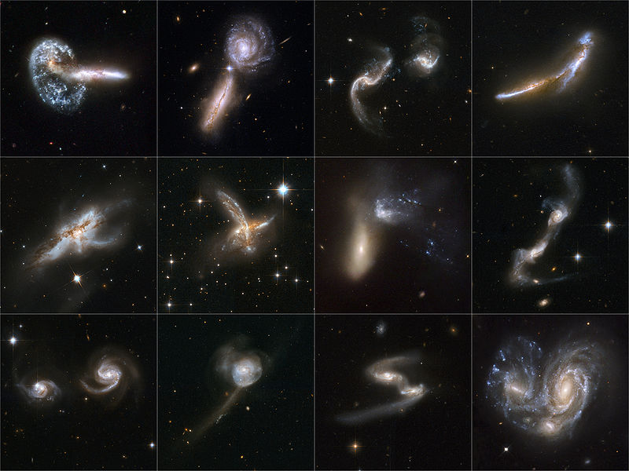
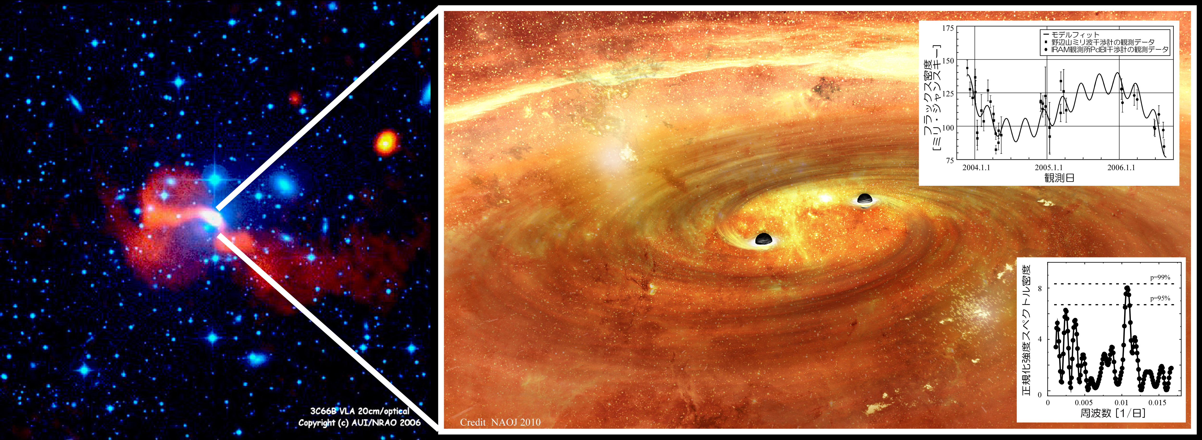
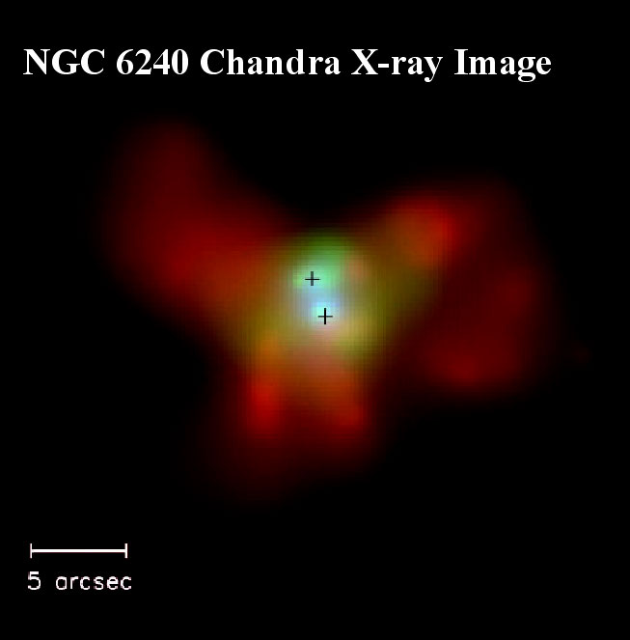
ブラックホールの合体成長
宇宙の階層的構造形成
ブラックホールの合体成長
巨大質量ブラックホール連星（候補）→合体と重力波
3C66B(Iguchi+10); l〜0.006pc
Komossa+03; l〜1kpc
Images by HST
活動銀河核のスペクトル
明るさ
電波の強い活動銀河核
電波の弱い活動銀河核
赤外線
紫外線
可視光
電波

Slide 6
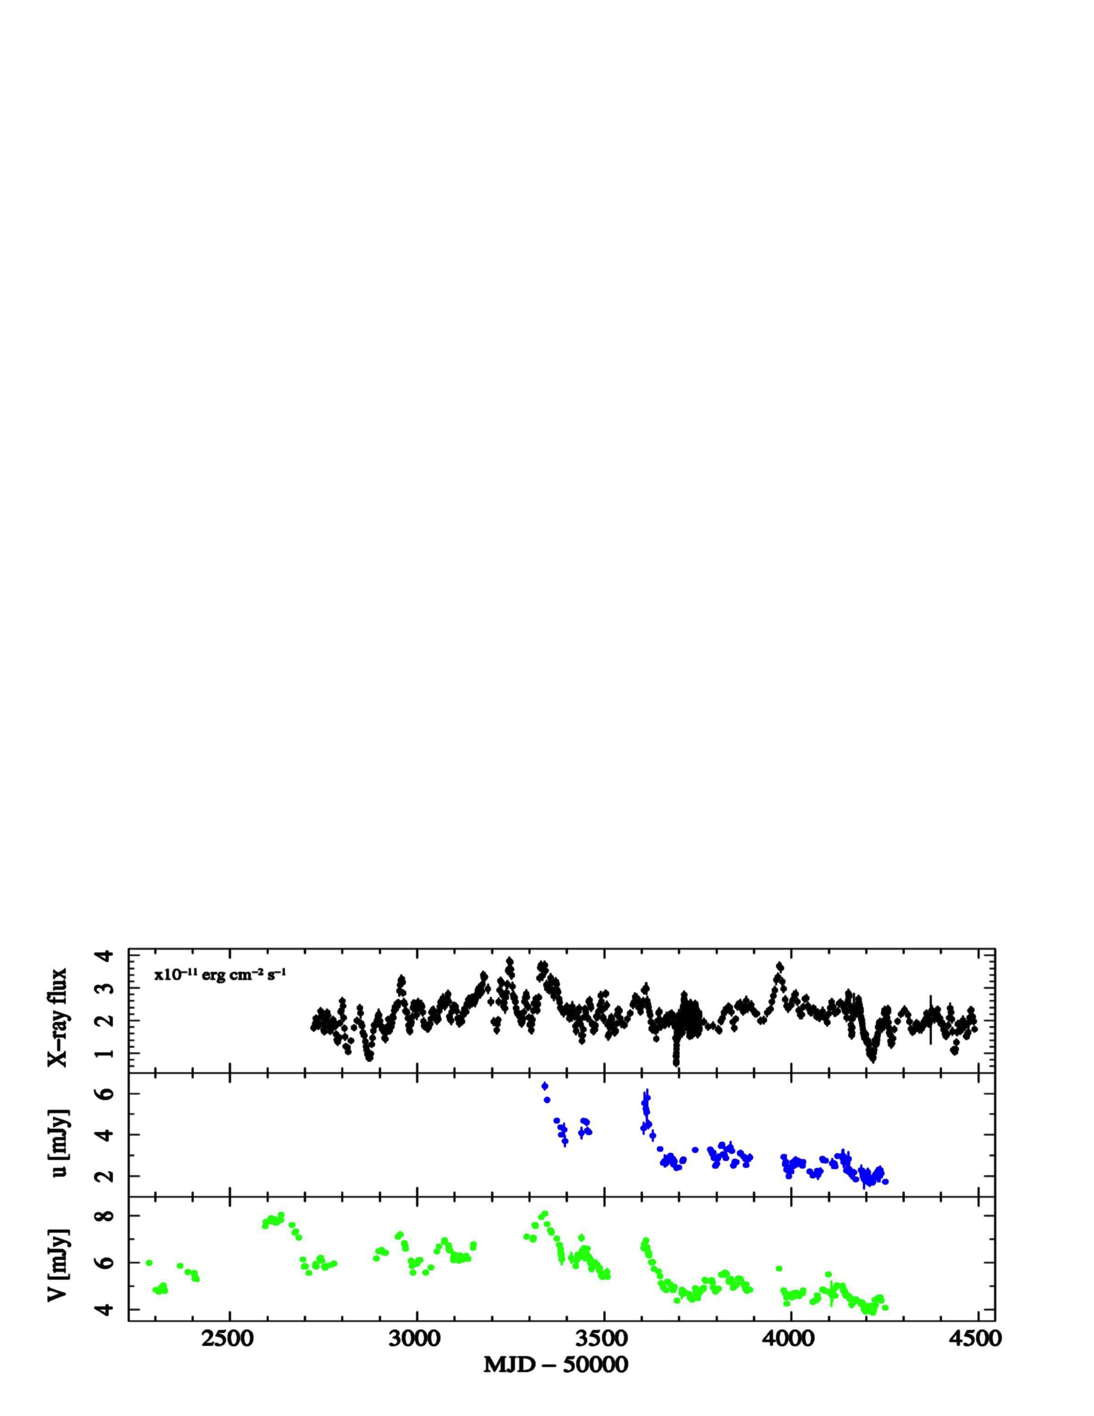
AGN 研究の手法
直接撮像によって分解することは極めて困難
θ_{Sch}〜20 μas for M87（M_{BH}=3x10^9 M_{sun}, 16Mpc）
さまざまな手法によって研究されてきた
分光‥放射源と放射機構、速度場（輝線）
偏光‥
立体的構造
放射強度の
時間変動
＝変光
X線
UV
可視
Mrk79; Breedt+10

Slide 7
変光を利用した AGN 研究
○ セイファート銀河、クエーサーを中心に
変光のタイムスケール
放射領域の大きさ
多波長変光の強度相関
「変光成分のスペクトル」、放射・変光機構
多波長変光の時間相関
変光の時間的な前後関係→因果関係を示唆
エコーマッピング‥放射領域の構造と大き
○ 低光度 AGN の変光

Slide 8
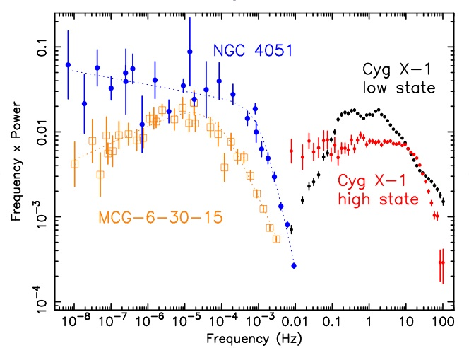
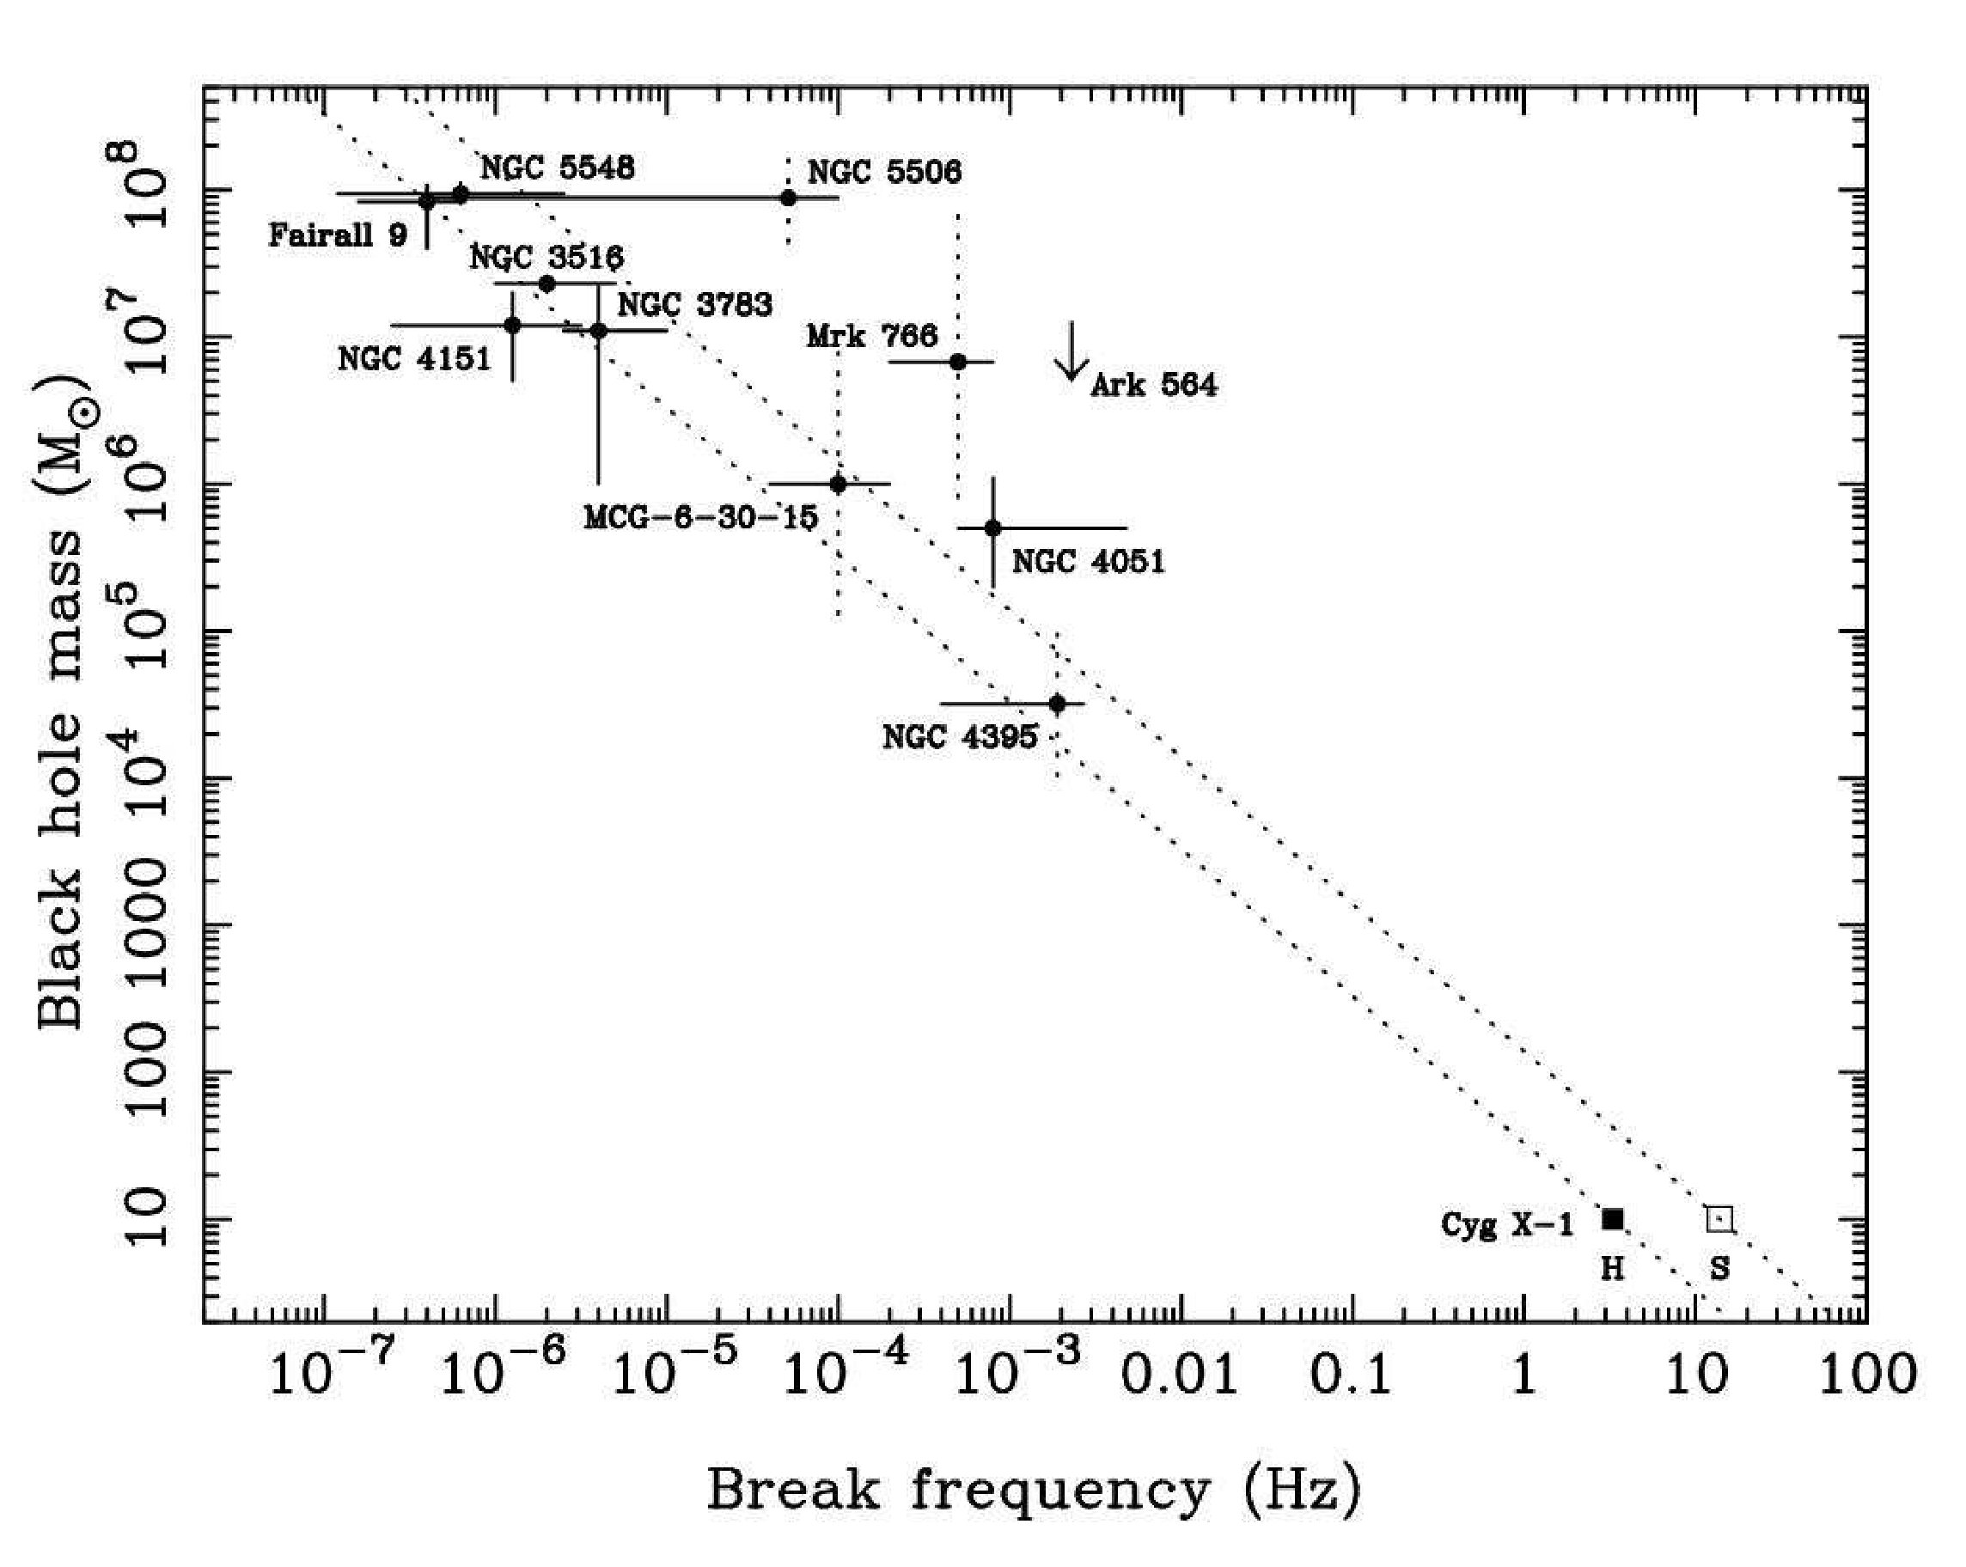
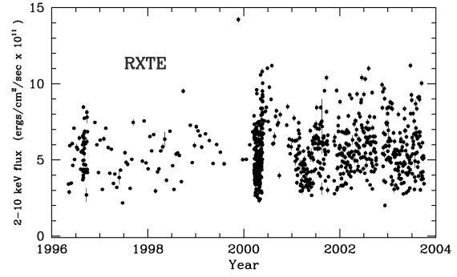
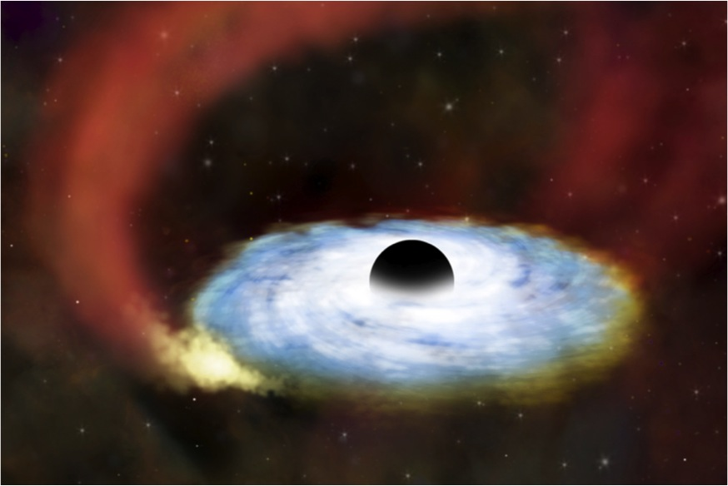
変光のタイムスケール
X線変光のタイムスケールとブラックホール質量
X線放射領域はブラックホール周辺
R_{Sch}∝M_{BH}
Power Density Spectrum
MCG-06-30-15 (McHardy+05)
ブラックホール質量
AGN
X線放射強度
τ∝M_{BH}
X線連星
Vaughan+05
観測日
McHardy+08
変光のタイムスケール（Hz）
変光のタイムスケール（Hz）

Slide 9
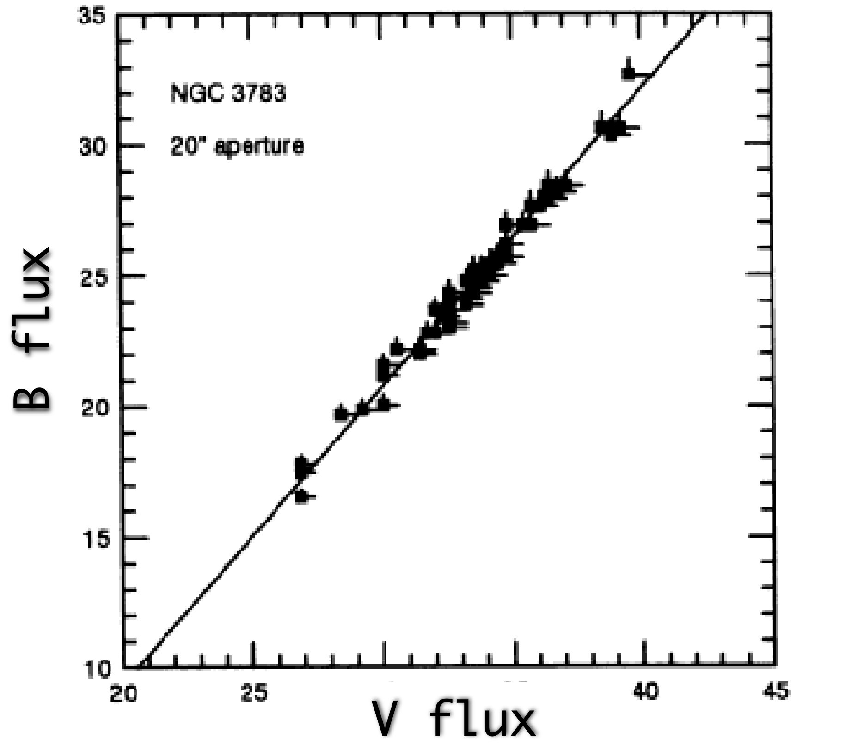
紫外可視連続放射の多波長変光強度相関
２波長フラックス図解析
Winkler 97
92 Seyfert galaxies
flux-flux plot
紫外可視多波長光度曲線
フラックス（短波長）
フラックス
観測時刻
変光に伴う SED の変化なし
‥もし「原点」 (AGN flux=0)が
regression line上にくるのならば
直線状の相関
フラックス（長波長）

Slide 10
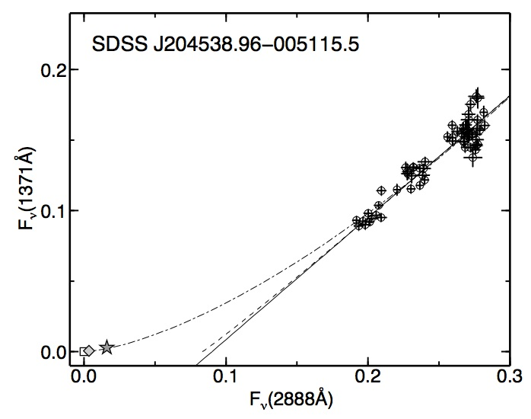
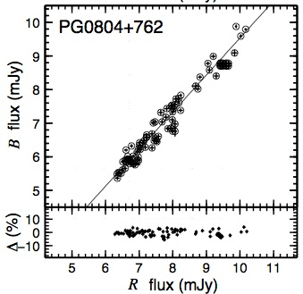
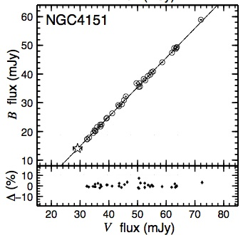
紫外可視連続放射の多波長変光強度相関
Sakata+11
Sakata+10
SS
変光に伴う紫外可視
連続放射のSEDの変化
 | UV | optical
quasar | 明るくなると青くなる | (直線状の相関)
Seyfert | 変化しない | 変化しない
(note: timescales of months-years)
Sakata in prep.
Sakata+10

Slide 11
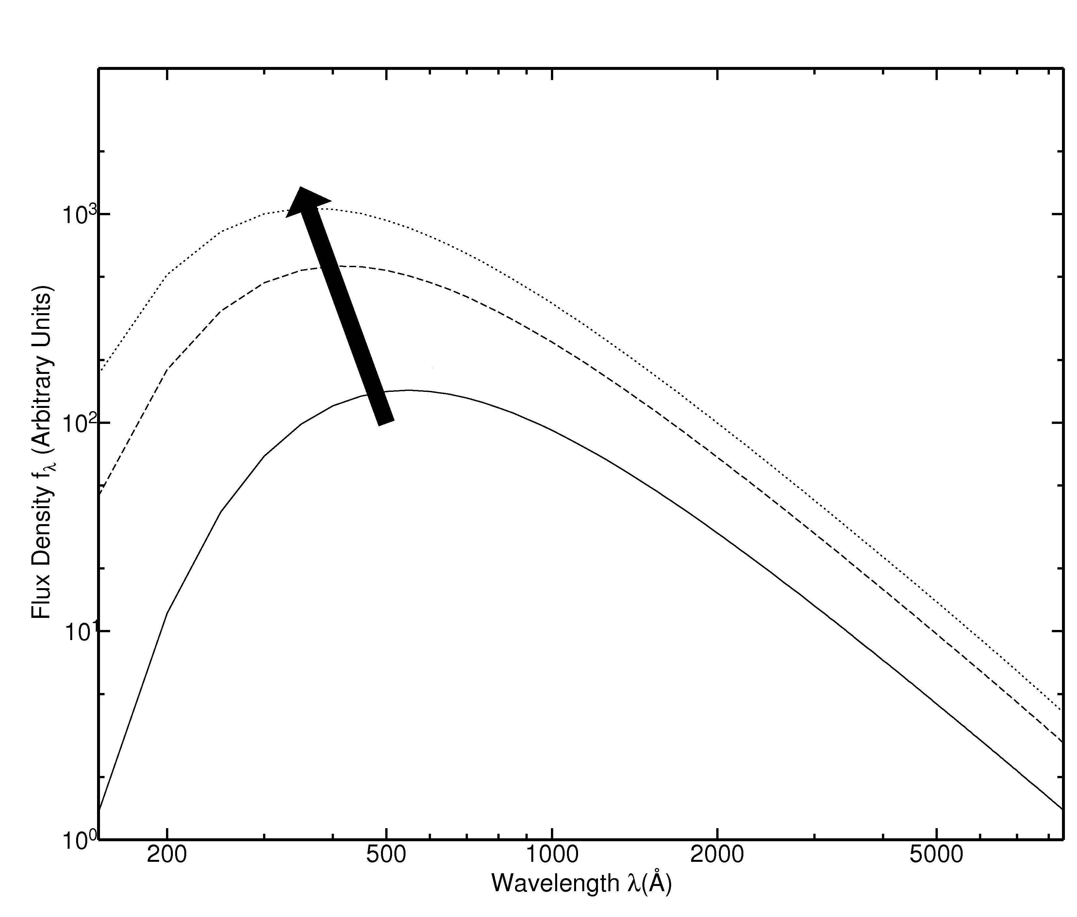
降着円盤放射の変光機構
標準降着円盤モデルでの質量降着率 M_{acc} の変化
T(r)=T*×r^{-3/4}(1-r^{-1/2})^{1/4} where r=R/R_{in}
T* ∝M_{acc}^{1/4} M_{BH}^{-1/2}
ν〜kT*/h
明るくなると青くなる
ν<< kT*/h
スペクトルはあまり変化しない
（αν〜+1/3）
flux(arbitrary)
 | UV | optical
quasar | 明るくなると青くなる | (直線状の相関)
Seyfert | 変化しない | 変化しない
M_{acc}
UV
optical
wavelength

Slide 12
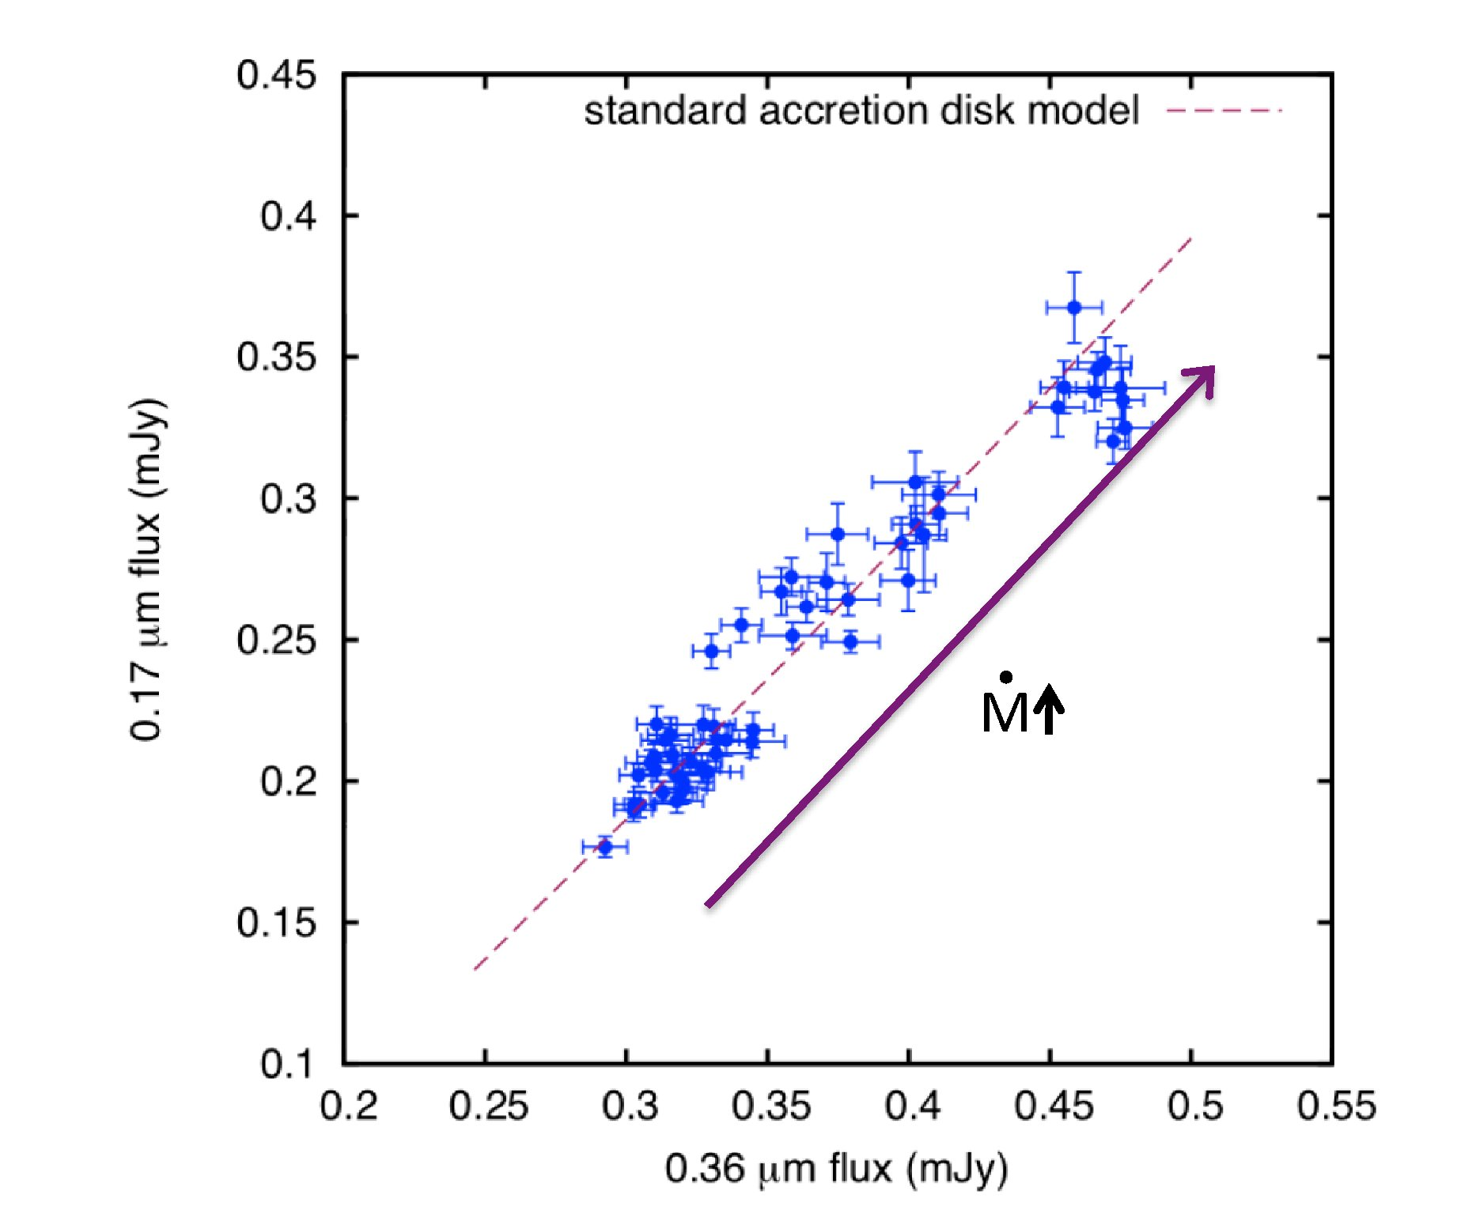
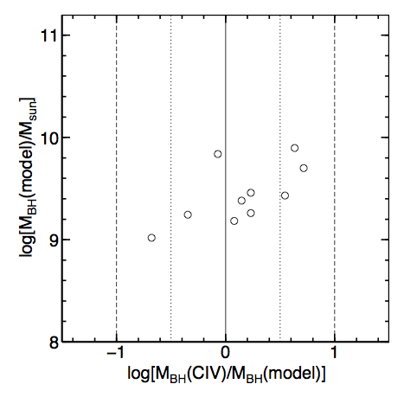
降着円盤放射の変光機構
標準降着円盤で M_{acc} の変化させた軌跡をM_{BH}をパラメータとして多波長変光データにフィットする
T(r)=T*×r^{-3/4}(1-r^{-1/2})^{1/4} where T* ∝M_{acc}^{1/4} M_{BH}^{-1/2}
(Sakata+11)
1-parameter (M_{BH}) fitting
σ（M_{BH}(CIV)）
〜0.35 dex
M_{BH}小
M_{BH}大

Slide 13
X線、紫外可視連続放射変光の時間相関
X線変光が先行して、紫外可視連続放射変光が続く
NGC 4051, NGC 5548, Ark 564, NGC 4395
X線が降着円盤を照らすことで紫外可視変光をもたらす
X-ray reprocessing model
短波長の紫外可視連続放射の変光が長波長のに先行する
wavelength dependent time delay : NGC 7469, NGC 4395
紫外可視連続放射変光が先行して、X線変光が続く
NGC 5548, MCG-6-30-15, Mrk 509
降着円盤からの紫外光が逆コンプトンで X線となる
X線のスペクトルと紫外可視連続放射が相関
X線変光と紫外可視連続放射変光に相関がない

Slide 14
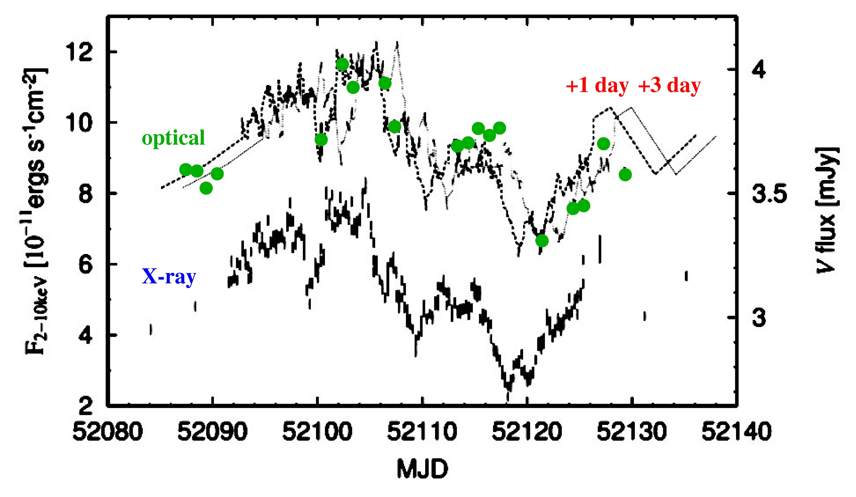
X-ray reprocessing model
X線変光による紫外可視連続放射変光の性質
X線変光に遅れて UV-OPT continuum 変光
UV-OPT continuumの波長間遅延（短波長側が先行）
Δt(X→0.55μm)=1.6^{+1.0}_{-0.5} days
(NGC 5548; Suganuma+06)

Slide 15
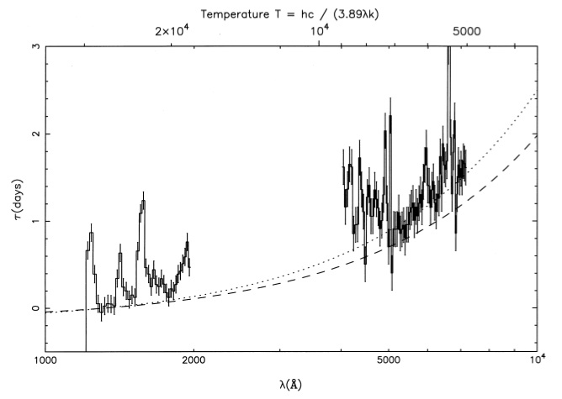
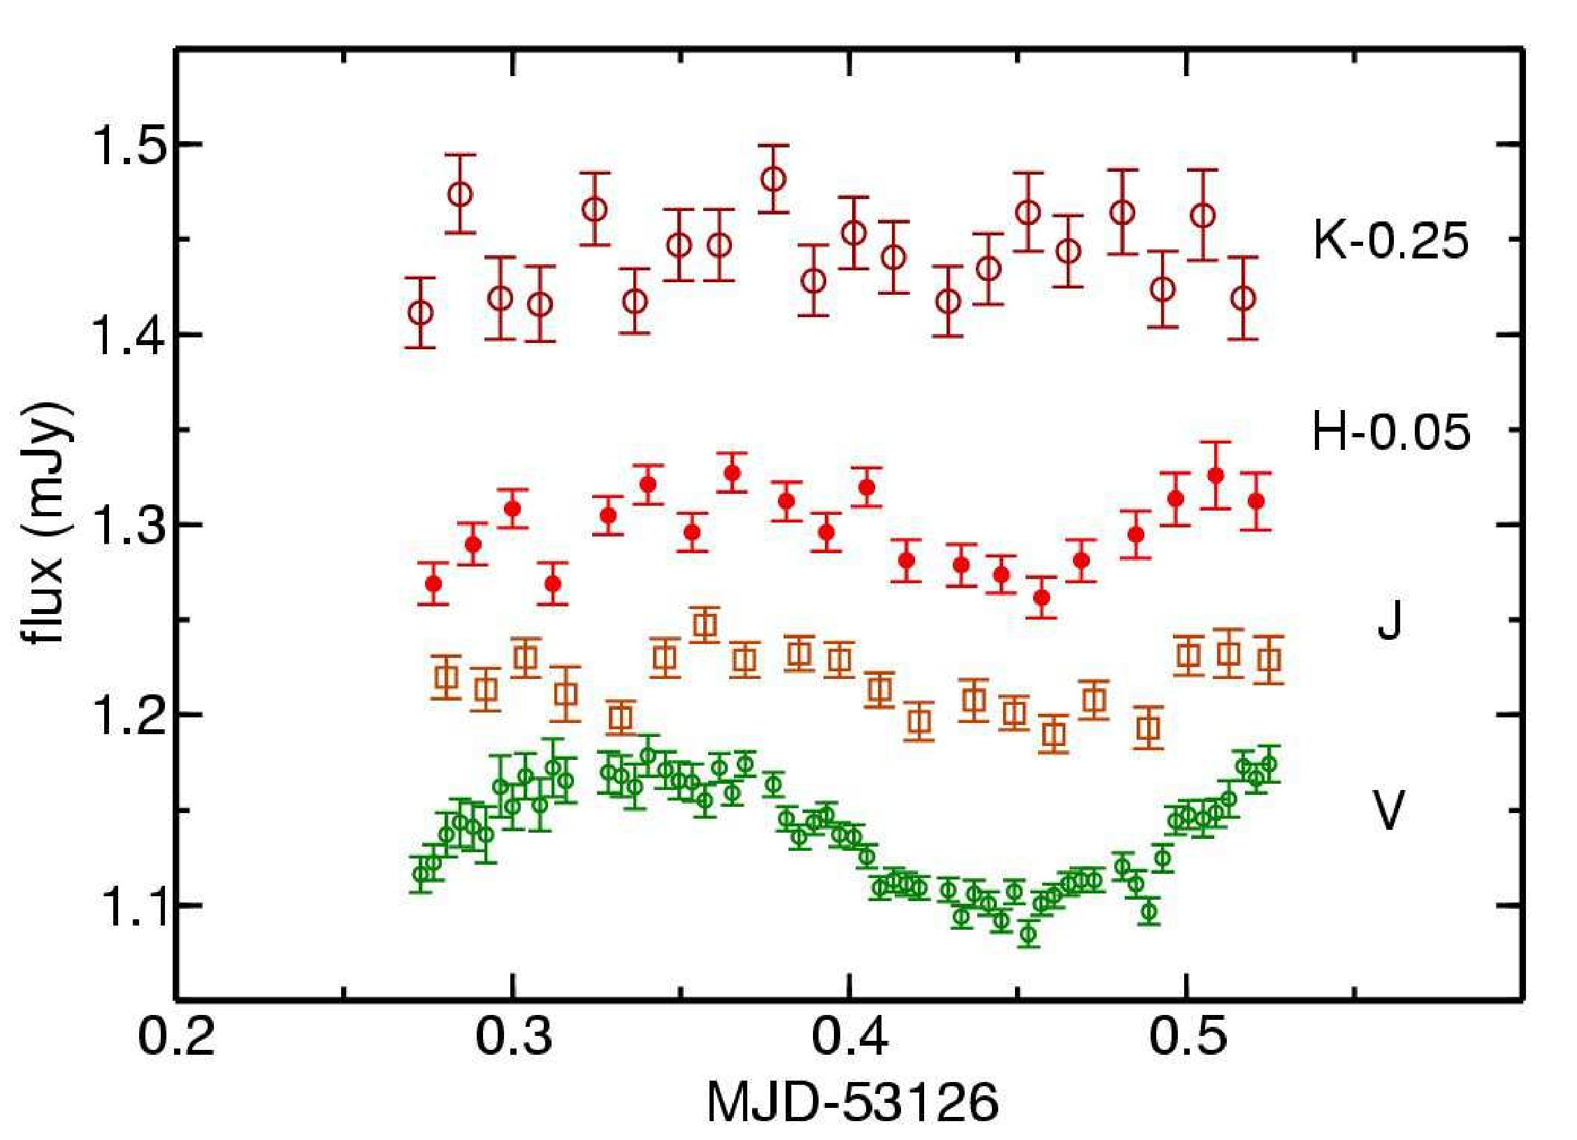
X-ray reprocessing model
X線変光による紫外可視連続放射変光の性質
X線変光に遅れて UV-OPT continuum 変光
UV-OPT continuumの波長間遅延（短波長側が先行）
NGC 7469 (Collier+99)
Δt(0.55μm→1-2μm)〜10min
(NGC 4395; Minezaki+06)
2
1
遅延時間（日）
0
0.1
0.2
波長（μm）
0.5
1.0

Slide 16
X-ray reprocessing model
X線変光による紫外可視連続放射変光の性質
X線変光に遅れて UV-OPT continuum 変光
UV-OPT continuumの波長間遅延（短波長側が先行）
遅延時間＝light travel time
降着円盤の温度構造、サイズがわかる
（エコーマッピング）‥降着円盤モデルの検証
c x Δt

Slide 17
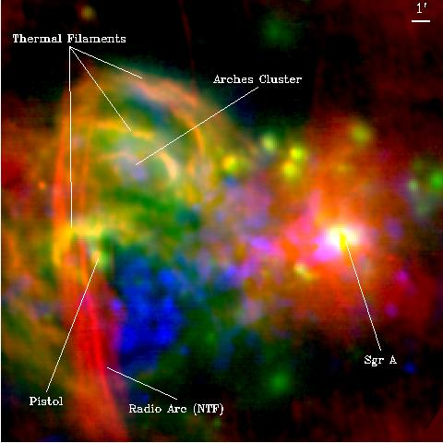
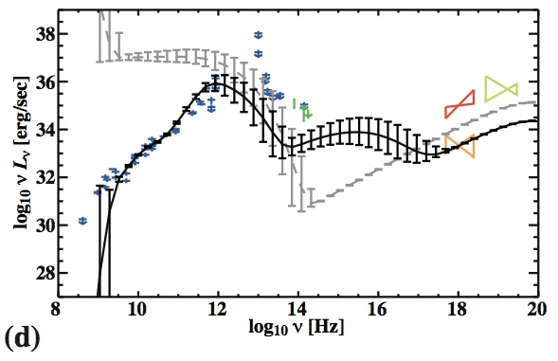
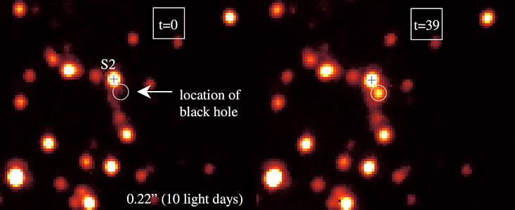
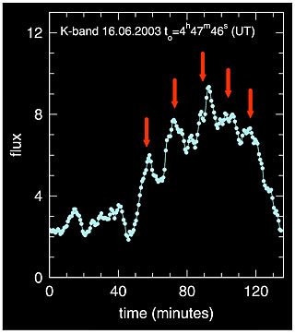
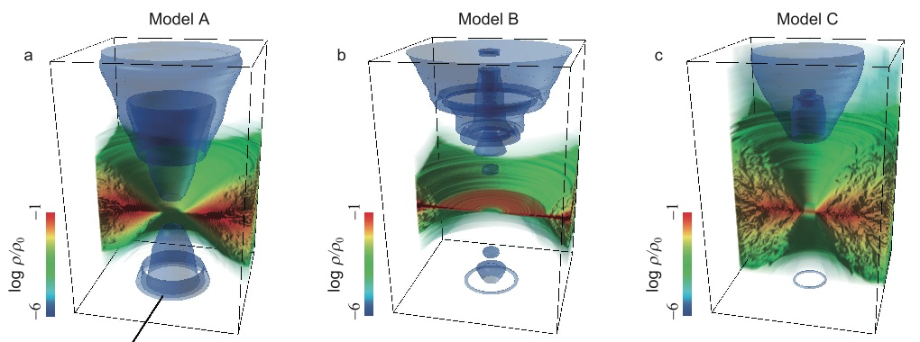
低光度 AGN の変光
銀河系中心の AGN 活動
M_{BH}〜4x10⁶M_{sun}, D〜8.3 kpc (Gillessen+09)
L/L_{Edd}〜10⁻⁸; ADAF/RIAF
NIR, radio, X-ray フレア、QPO →disk 不安定性、hot spot
Ohsuga+09
低光度AGN
Kato+09
Synchrotron
Synchrotron-
Self-Compton
Brems-
strahlung
Genzel+03
X線（青）、MIR（緑）、電波（赤）
Slim disk (L/L_{Edd}〜1)
Std. disk (L/L_{edd}〜0.001)
RIAF (L/L_{Edd}〜1e-9)
X-ray: NASA/UMass/D.Wang et al., Radio: NRAO
/AUI/NSF/NRL/N.Kassim, Mid-Infrared: MSX
活動銀河核のスペクトル
明るさ
電波の強い活動銀河核
電波の弱い活動銀河核
赤外線
紫外線
可視光
電波

Slide 18
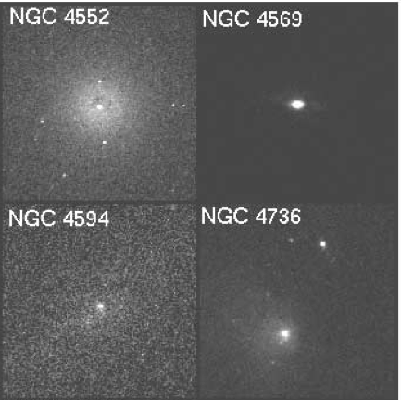
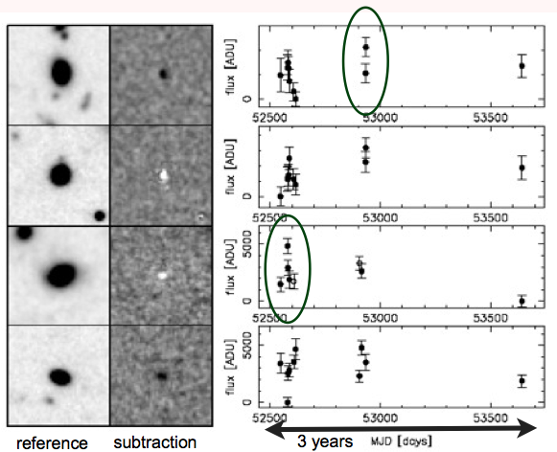
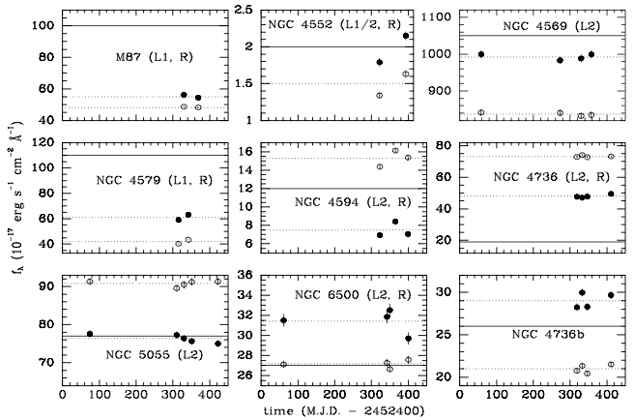
低光度 AGN の変光
低光度 AGN (L/L_{Edd}<<１) の変光現象
低光度 AGN の紫外線変光サーベイ
可視変光天体サーベイから見つかってきた天体
Morokuma+08
- SXDS 領域（〜１□°）
- Subaru 主焦点カメラ
- elliptical galaxies at z〜0.5
大質量ブラックホール
低光度AGN
- 可視フレア
Maoz+05 : 17 近傍低光度AGN(by HST)
活動銀河核のスペクトル
明るさ
電波の強い活動銀河核
電波の弱い活動銀河核
赤外線
紫外線
可視光
電波

Slide 19
まとめ
○ セイファート銀河、クエーサーの変光
変光のタイムスケール
X線放射領域の大きさとブラックホール質量
多波長変光の強度相関
標準降着円盤の質量降着率の変化
多波長変光の時間相関
X線と紫外可視変光の時間相関
X-ray reprocessing と降着円盤の echo mapping
○ 低光度 AGN の変光
銀河系中心、赤外線フレア、QPO
LINER/電波銀河の紫外可視フレア

